Slide 1
GameSystem開発指南書１４
0からの開発
XAudio2class化
play・Stop・volume制御

Slide 2
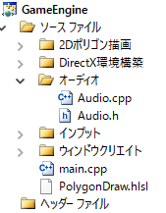
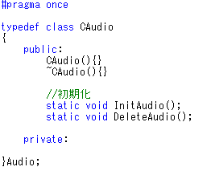
・Audioをclass化する
「オーディオ」filterで、Audio.cppとAudio.hを追加しました。
Audio.h
いつも通りの空っぽのclassを書きました。

Slide 3
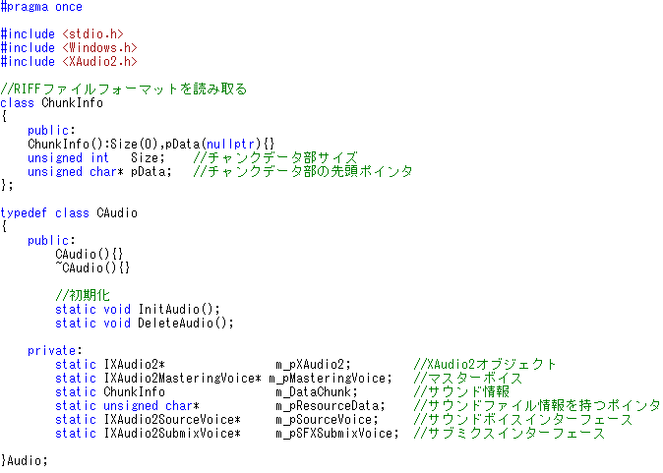
・必要なモノをheaderに書き込む
main.cppからAudioに必要なHeader・Class・変数を持ってきます。
Audio.h

Slide 4
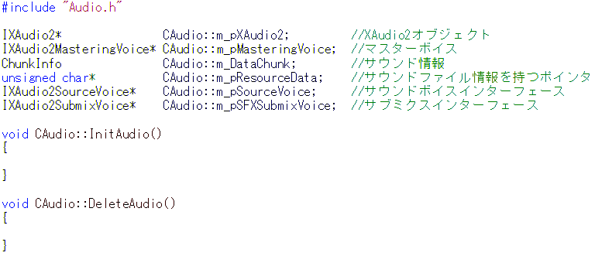
Audio.cpp
変数の実体とMethod本体を
作成
これで、必要なモノの用意は揃いました。では、初期化・破棄関数を持ってきましょう。

Slide 5
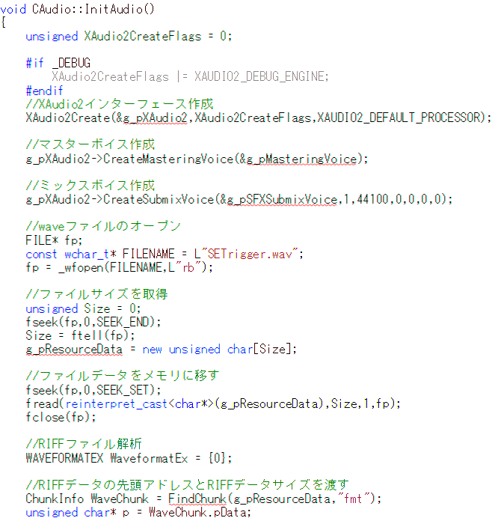
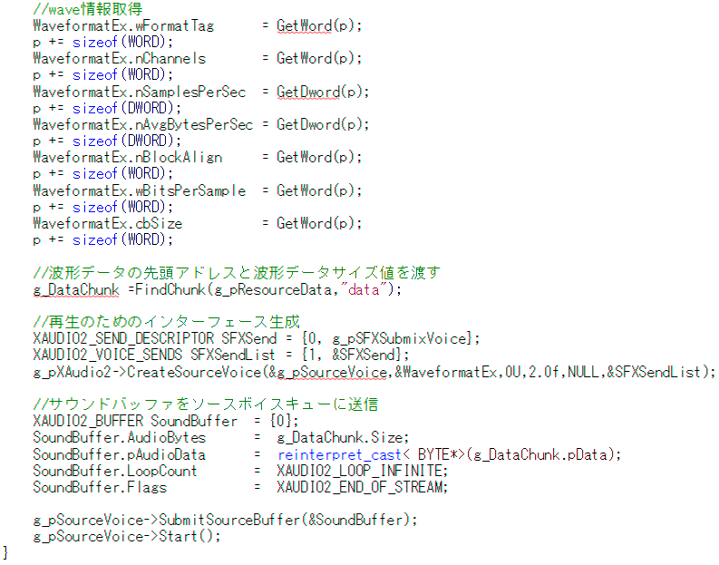

Audio.cpp
main.cppのInitAudioの中身を、作成したCAudio::InitAudioに張り付けました。
global変数のままなのでerrorだらけです。member変数名に書き換えましょう。

Slide 6
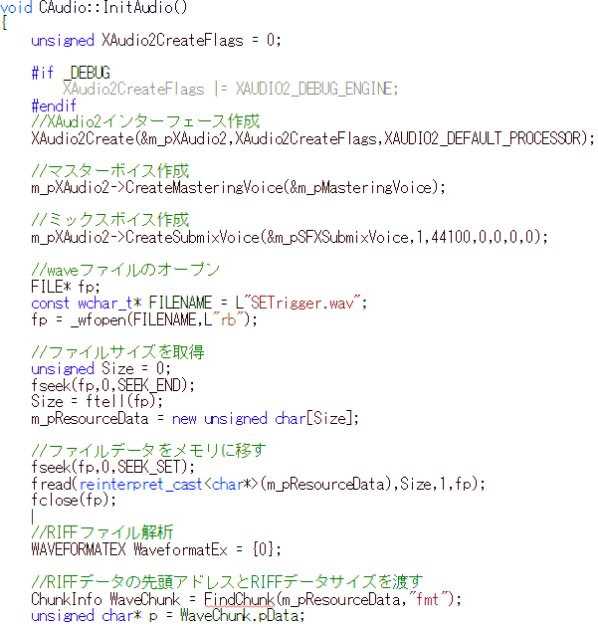
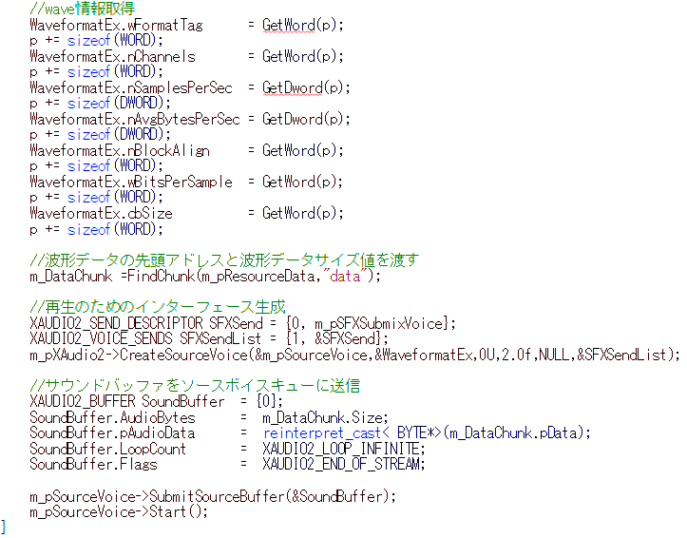

Audio.cpp
global変数をmember変数に変えましたが、errorがまだありますね。そうです。FindChunk・GetWord・GetDWordを
まだこっちに持ってきてませんので持ってきましょう。

Slide 7
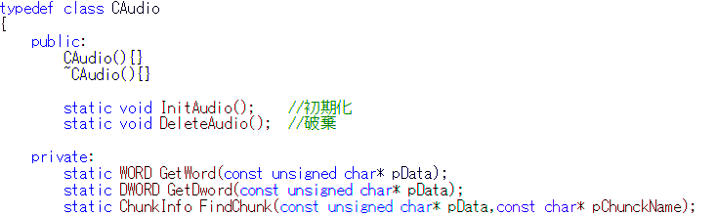
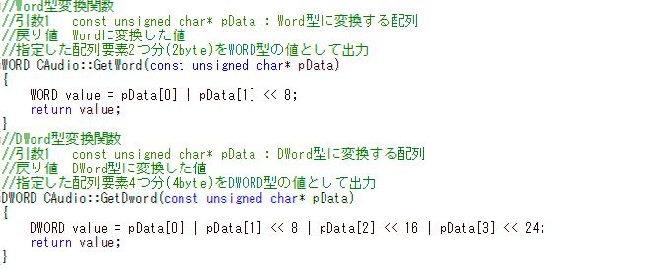
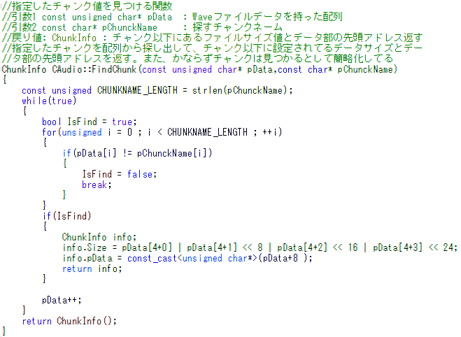
Audio.h
追加：持ってくる関数をmethodのprototype
として宣言
Audio.cpp
Audio.cpp
Audio.cppにFindChunk・GetWord・GetDWordを持ってきました。ＭｅｔｈｏｄにCAudio::を付けましょうね

Slide 8
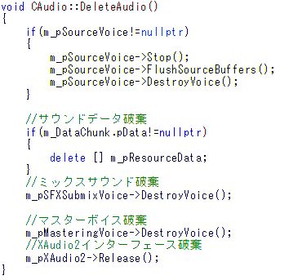
Audio.cpp
破棄する部分も持ってきましょう。
変数名はちゃんと変えておきましょう。global変数をmember変数に
とりあえず、classに持って来れました。main.cppのAudio部分を破棄してclassのAudioを動くように設定しましょう

Slide 9
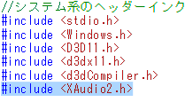
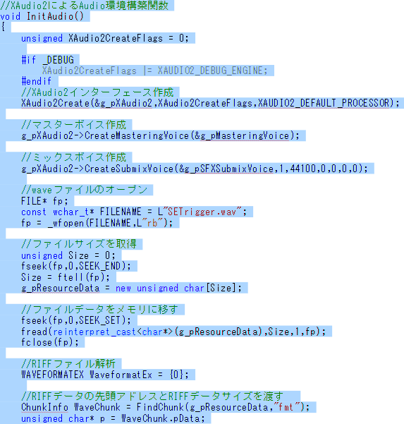
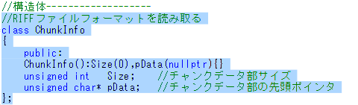
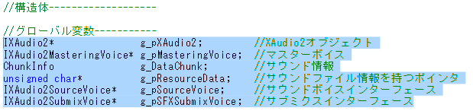
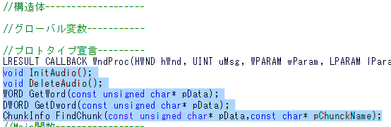
・main.cppのAudio部分の破棄
青く囲った部分を削除してきましょう。
内容が少し古いので
Saucecodeに誤差はあります。

Slide 10
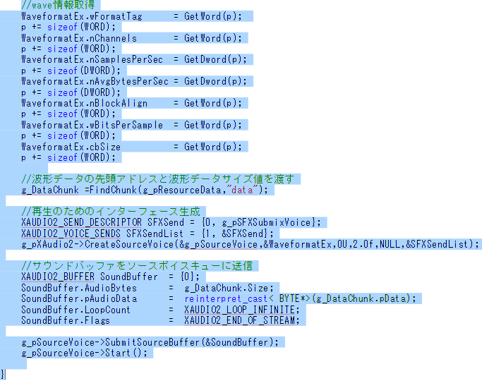
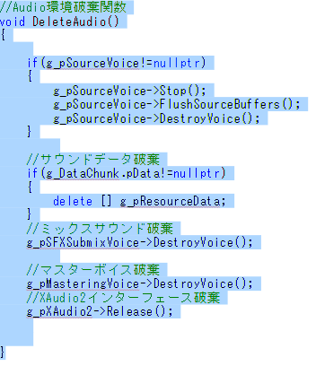
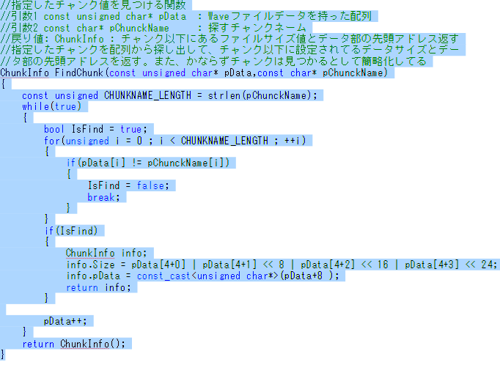
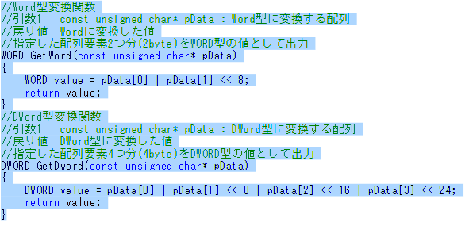
内容が少し古いので
Saucecodeに誤差はあります。

Slide 11

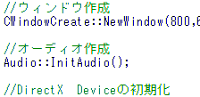

・classのAudioを動かそう
main.cpp
追加：Audio.hをinclude
変更：classのAudioの初期化methodの実行に変更
変更：classのAudioの破棄methodの実行に変更
変更しても音楽がなっていればOKです。
class化に成功しましたが、2D描画のclass化した時と同じような感じですね。このままでは複数の音楽の読み込みもできず
任意の音楽を任意のtimingで出すことはできません。
このあたりを改良していきましょう。

Slide 12
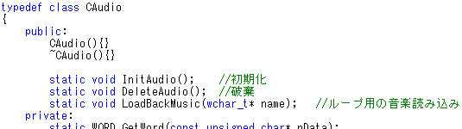
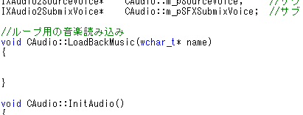
・音楽情報を任意のTimingで取得するようにする
初期化のtimingではなく、こちらが読み込みたい時に読み込むようにLoadMethodを作成しましょう。
このMethodはLoop用の音楽を読み込み用にしたいのでLoadBackMusicと言う名前にします。
Audio.h
追加：loop用音楽情報を取得するMethodを追加
Audio.cpp
追加：本体を作成
Wave読み込みするProgramをInitAudioMethodから移動させましょう。

Slide 13
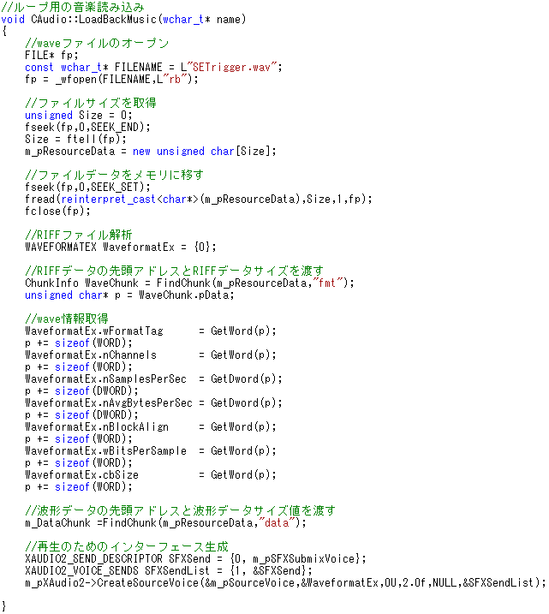
Audio.cpp
追加：InitAudioから、読み込み部分を
とりあえず持ってきた。

Slide 14
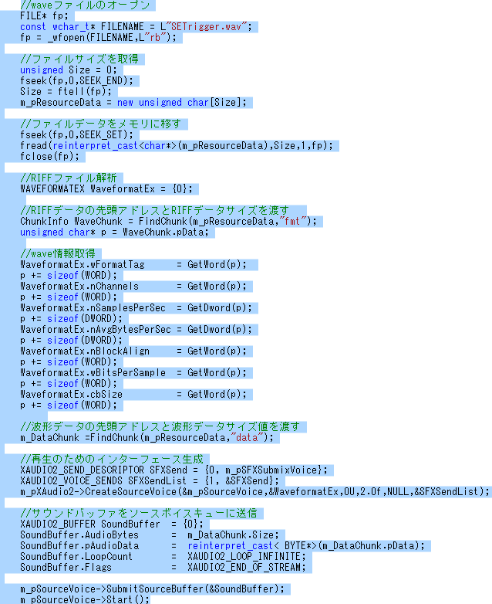
Audio.cpp
InitAudioのWave読み込みを音楽を出力する部分を破棄

Slide 15
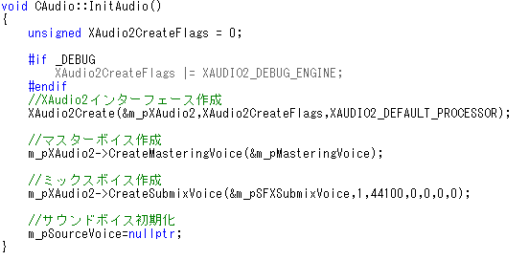
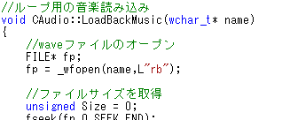
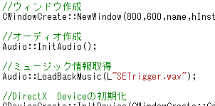
Audio.cpp
追加：InitAudioでは、SoundVoiceの作成はしない。
読み込みMethodを作ったため。
変更：引数のNameからWave情報を取得するようにした。
Main.cpp
追加：main.cppでmusic情報読み込みを指示する
これで読み込みMethodは完成です。続いてLoop再生Method作りましょう。

Slide 16
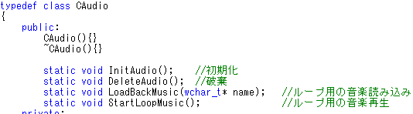
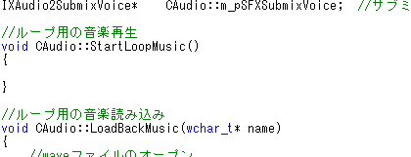
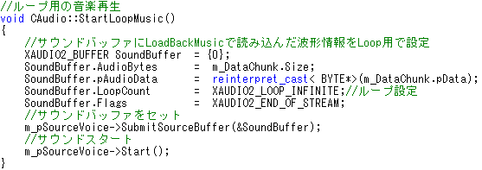
Audio.h
追加：loop用の音楽再生Methodを作成
Audio.cpp
追加：Method本体を作成
追加：作成した本体に中身を作成。
再生する波形情報とSoundBufferに
設定し、soundvoiceにSetしてから
StartMethodを実行しましょう。
InitAudioで一度やりましたね。

Slide 17


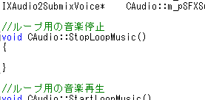

Main.cpp
追加：とりあえず、再生できるか実験でMain.cppで実行
これで、任意のtimingで読み込みと再生ができました。続いて、再生している音楽を止めてみましょう。
Audio.h
追加：停止Method作成
Audio.cpp
追加：本体を作成
追加：停止命令を実行後
登録したBuffer情報も破棄
している
この場合、一時停止ではなく、停止後破棄にあたる。これで、StopLoopMusicを呼び出せば止める事ができます。

Slide 18
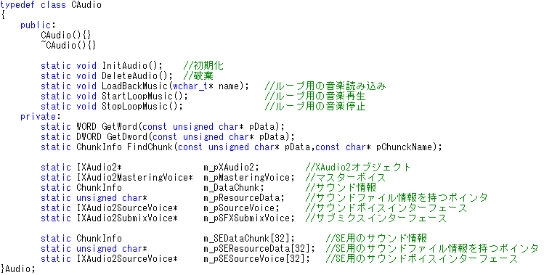
IXAudio2SourceVoice::Stop
現在のボイスによるオーディオの使用を停止します。
IXAudio2SourceVoice::FlushSourceBuffers
保留中のオーディオ バッファーをすべてボイス キューから削除します。
・複数読み込みをしてみよう。
現在は、Loop用のWave情報一つだけしか読み込みができませんでしが、今度は単発SE（SoundEffect）の用意したいので、
複数のWave情報読み込みができるようにします。
Audio.h
追加：SE用のSound情報を持つ配列を用意。
分かりやすくするため、Loop用とSE用で分けました。

Slide 19
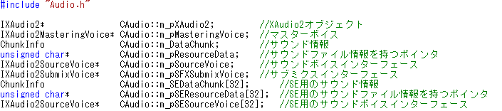
Audio.cpp
追加：作成したmember変数の本体を作成

Slide 20
・SE読み込みをMethod作成する
SEもBackMusicも、基本はWaveの読み込みなので同じProgramです。LoadBackMusicの中身を別Methodにして、
SE読み込み・BackMusic読み込みMethodから飛べるようにしましょう。
読み込んだ結果を返す
SE読み込みMethod
idと読み込むWave名
Wave名
Wave読み込みMethod
Wave名
BackMusic読み込みMethod
読み込むWave名
読み込んだ結果を返す
それでは、このような感じに改造しましょう。

Slide 21
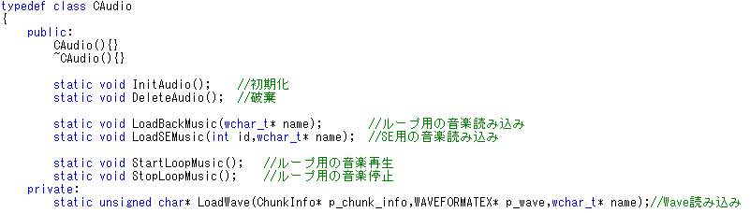
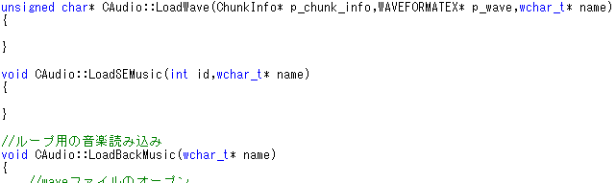
Audio.h
追加：SE読み込み用
追加：Wave読み込みMethodを作成
Audio.cpp
追加：作成したMethodの空の本体を作成

Slide 22
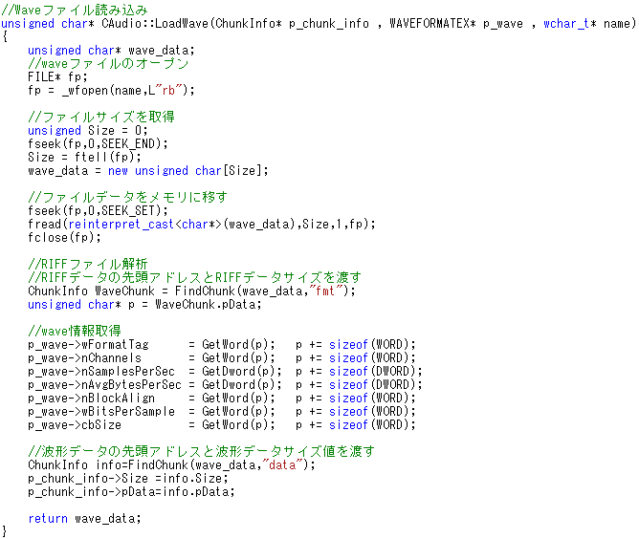
Audio.cpp
WaveFileを解析のみのMethodにしました。
解析したDataは引数と戻り値で返す仕組みに
しました。

Slide 23
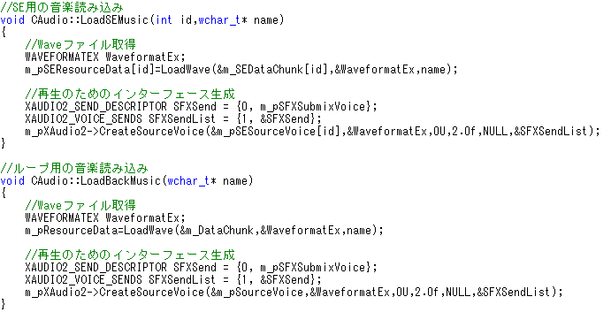
Audio.cpp
SE・BackMusicをLoadするMethodから、Wavefile解析用のMethodに入り、取得したDataを必要な変数に入れるように
しました。なので、SE用・BackMusic用変数ぐらいしか変化はありません。

Slide 24
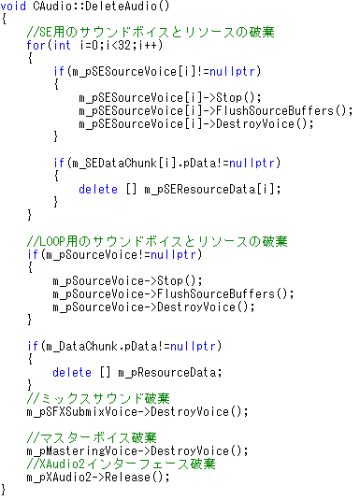
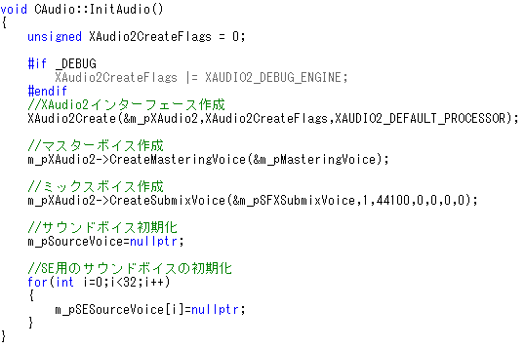
・SE用のSoundVoiceの破棄命令を追加
Loop用の破棄命令はありましたが、SE用はまだありません。なので、追加しましょう。
Audio.cpp
追加：SE用のSoundVoice要素32個分破棄命令を加える
追加：SE用のsoundvoice要素32個分の初期化
Audio.cpp

Slide 25
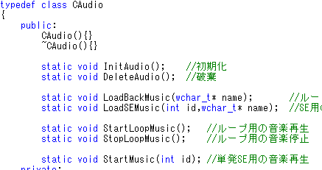
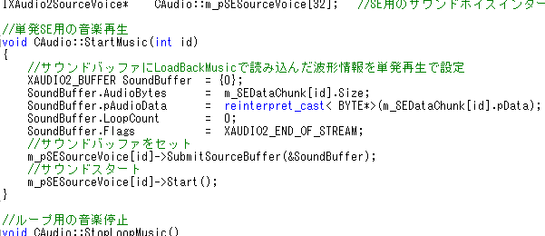
・SE用の再生Methodを作る
SEはLoopしないので別の再生Methodを作成しましょう
Audio.h
追加：Method作成
追加：Methodの本体作成
注意！Loop設定を無しにしてる
Audio.cpp

Slide 26
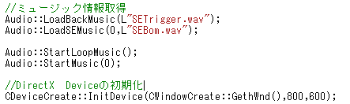
・mainで鳴らしてみる
main.cpp
追加：要素番号0番目にWaveFile登録
追加：要素番号0番目を再生してみる
これで、1回だけ音が流れます。単発・LOOP再生が可能になりました。今度は、Volumeの変更をしてみましょう。
・MasterVolumeの変更
Volumeの変更を見ていきましょう。
各流れる音のVolume等の変更
Sound出力機
SourceVoice
全体の流れる音のVolume等の変更
効果音１
波形情報
SubmixVoice
MasteringVoice
♪
効果音２
波形情報
SourceVoice
SubmixVoice
ゲームシステム開発指南書１３にもあった図です。流れる波形は出力機の前にMasteringVoiceを通ります。
全体のvolumeはここでする事になります。

Slide 27
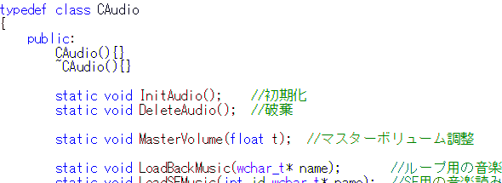
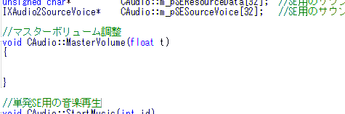

・MasterVolumeを変更するMethodを作成
Audio.h
追加：MasterVolume値変更用method作成
Audio.cpp
追加：Method本体作成
追加：SetVolumeでVolumeの変更ができます。
第一引数にVolume値を入れます。
通常値が1.0で、2倍にする場合は2.0f。半分にするには
0.5fとなります。

Slide 28

IXAudio2Voice::SetVolume
ボイスの全体のボリューム レベルを設定します。
HRESULT SetVolume(
float Volume,
UINT32 OperationSet = XAUDIO2_COMMIT_NOW
);
パラメータ
Volume
使用する全体のボリューム レベルです。ボリューム レベルの詳細については、「備考」を参照してください。
OperationSet
この呼び出しを遅延バッチの一部として指定します。詳細については、「XAudio2 操作セット」の概要を参照してください。
https://msdn.microsoft.com/ja-jp/library/bb633462.aspx
main.cpp
追加：VolumeMethod追加。1.0ｆを引数に入れてるので音量に変化なし
ただのErrorCheckです。
変更：1.0から2.0に値を変更しました。音量が倍になってると思います。
変更：値を0.5に変更しました。音量が標準の1/2倍になったと思います
これで、全体のVolumeの上げ下げが可能になりました。GameではFadeIN・OUTで用いることになります。

